Slide 1


ADVEN
2조 - 나윤석, 최진규, 임시우, 박민현, 강현성

Slide 2

CHAPTER
팀원 소개
장르 및 플랫폼 설명
LEVEL - 1
기획 의도
화면 구성
핵심 매커니즘/재미 요소

Slide 3

팀원 소개
나윤석
임시우
최진규
박민현
강현성
기획 총괄
그래픽 총괄
전체 플랜 담당
스테이지 구상(배경 아트)
서브 PRG
UI 구상/제작
PPT 제작
아트(적 캐릭터)
아이디어 제공
스토리 작성
캐릭터 대사 작성
테마 구성
UI 구상
아이디어 제공
초반 기획
발표

Slide 4


게임 방식
-가볍고 간단한 게임 방식
-공간의 제약이 적어 수집형 RPG의 요소를 살릴 수 있음
-게임의 특성 상 개발 기간이 PC보다 짧을 것이라 생각

Slide 5
기획 의도
키워드형 정리
탄탄한 스토리
간단한 전투
턴제 전투
RPG
수집형
다양한 스테이지
자동 전투
반 중세
판타지
어드벤처

Slide 6
기획 의도
제목 의미
ADVEN(TURE)
게임 제목은 ADVEN으로, 개척되지 않은 곳에 발을 들인 플레이어의 모험을 나타내는 단어 “ADVENTURE” 에서 ‘태어날 때부터 타고나는’을 의미하는 –URE의 변형사 TURE을 뺀 제목이다. 비록 타 게임들에 비해 다소 복잡하지만, 모험심은 태어날 때부터 타고나는 것이 아님을 강조하는 제목.

Slide 7
기획 의도
-세븐나이츠, 헬로히어로와 같은 턴제RPG를 제작
-10대~30대 사이의 넓은 연령층이 즐길 수 있는 RPG 게임 제작
-시간과 공간의 제약이 비교적 적은 모바일 게임의 특성을 살려
접근하기 쉬운 게임 제작

Slide 8

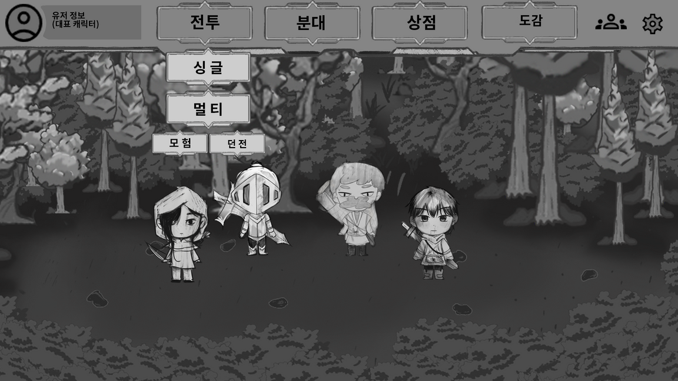
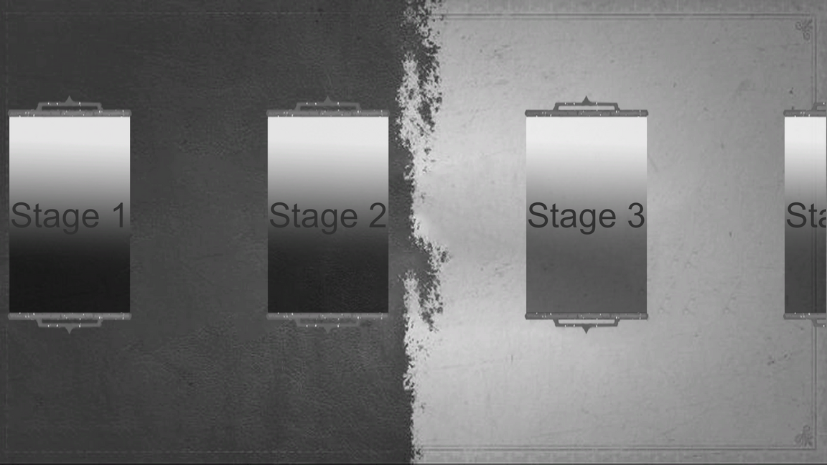
화면 구성
트리형 UI
한번 클릭하면 아래쪽으로 선택지가 나오는 구조
스테이지 선택
드래그 하여 스테이지 선택

Slide 9
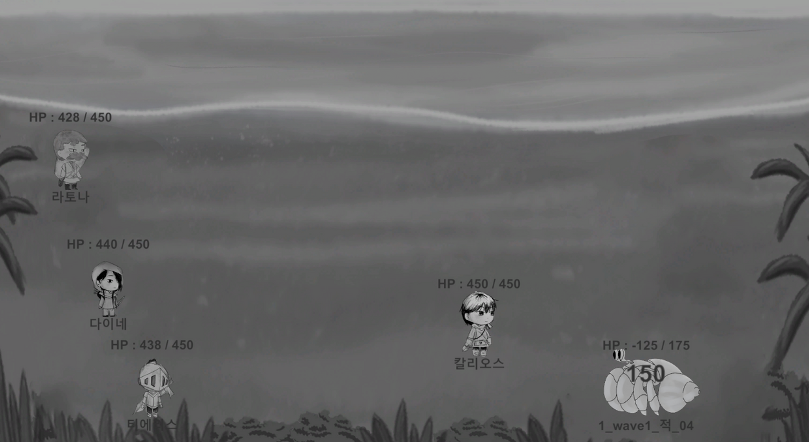
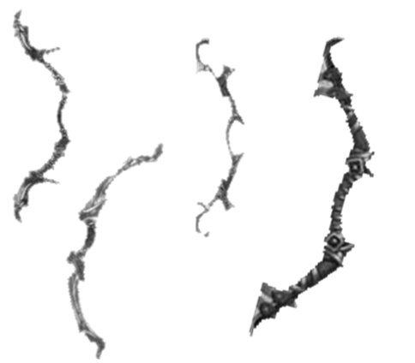
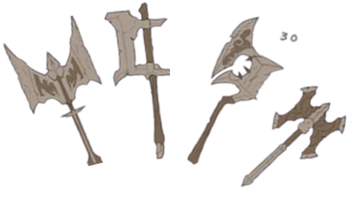
핵심 메커니즘&재미 요소
턴제 자동 전투
턴제 전투 기반으로 스테이지에서 이뤄지는 전투를 자동으로 진행
수집형 요소
다양한 형태를 지닌 캐릭터와 무기 수집

Slide 10
CHAPTER
게임 방식 - 유사 게임
LEVEL - 2
이후 추가될 요소들

Slide 11
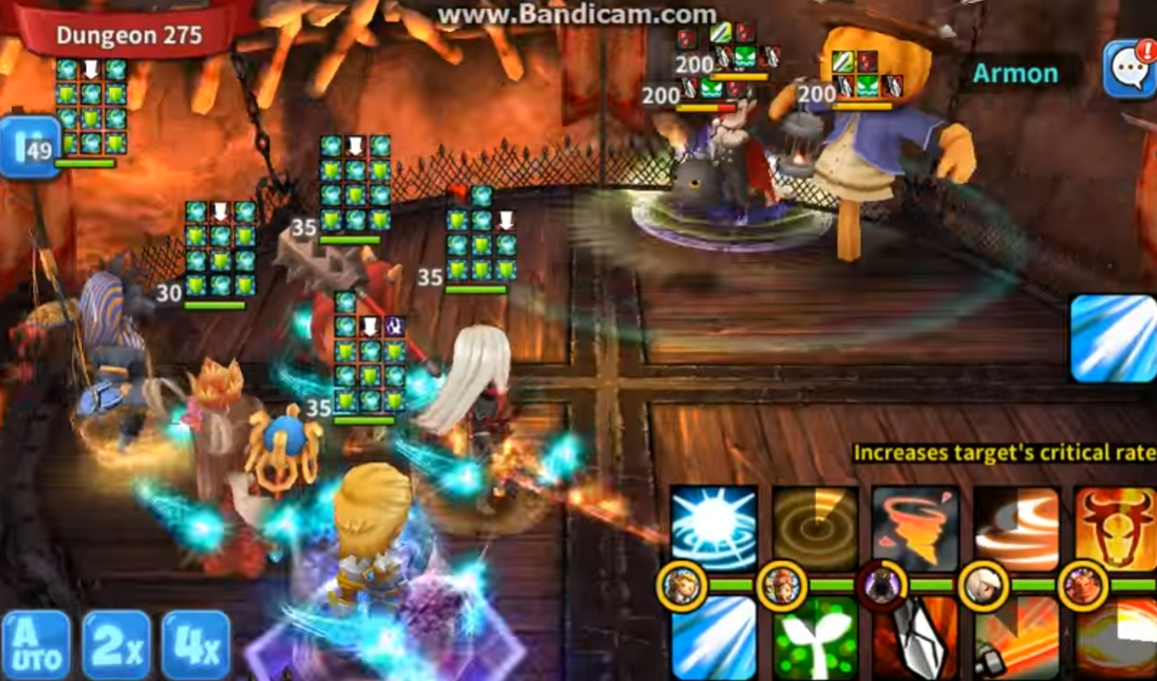
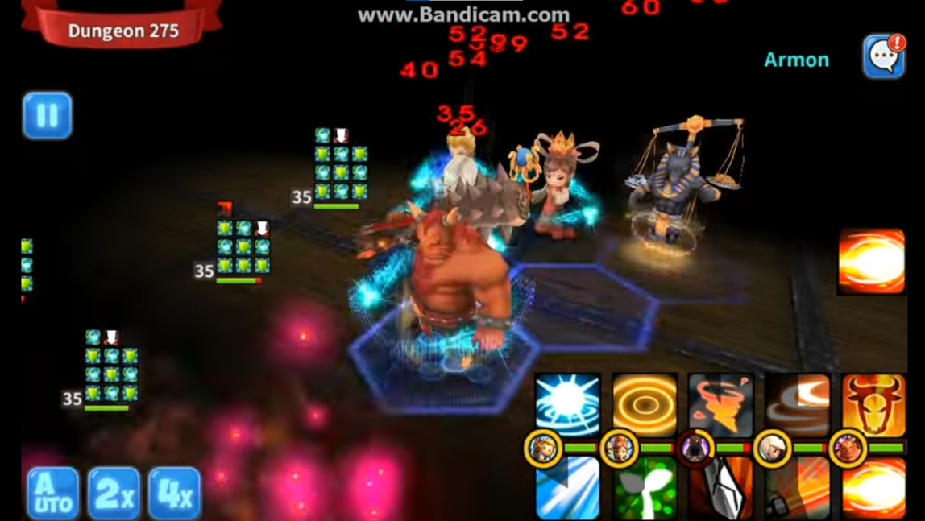
유사 게임-게임 플레이 방식
헬로 히어로-전투방식
턴제 전투 방식
적과 아군이 턴을 공유하고
턴에 맞춰 스킬을 사용

Slide 12
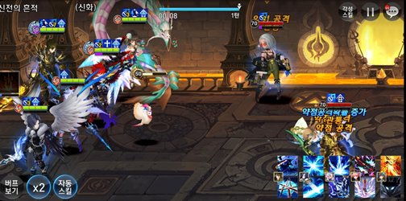
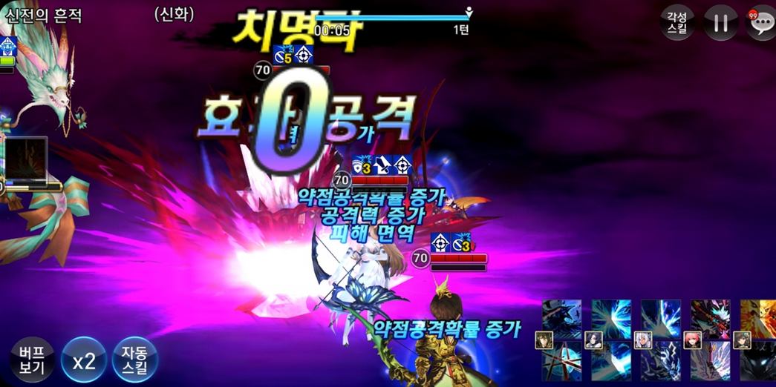
유사 게임-게임 플레이 방식
세븐나이츠-전투방식
턴제 전투 방식
적과 아군이 턴을 공유하고
턴에 맞춰 스킬을 사용

Slide 13
유사 게임-차별성
근본 제작 방법
스킬
전투방식
기본적으로 2D 그래픽으로 구성
캐릭터 별
스킬 개수 1개
2~3가지 스킬중 1가지 장착
자동 전투 고정

Slide 14
이후에 추가될 요소들
스토리
더욱 다양한 캐릭터, 튼튼한 스토리 구성
애니메이션 / 스킬 추가
캐릭터 애니메이션 및 스킬 구현
스테이지 확장
최소 50스테이지까지

Slide 15
감사합니다

